Slide 1
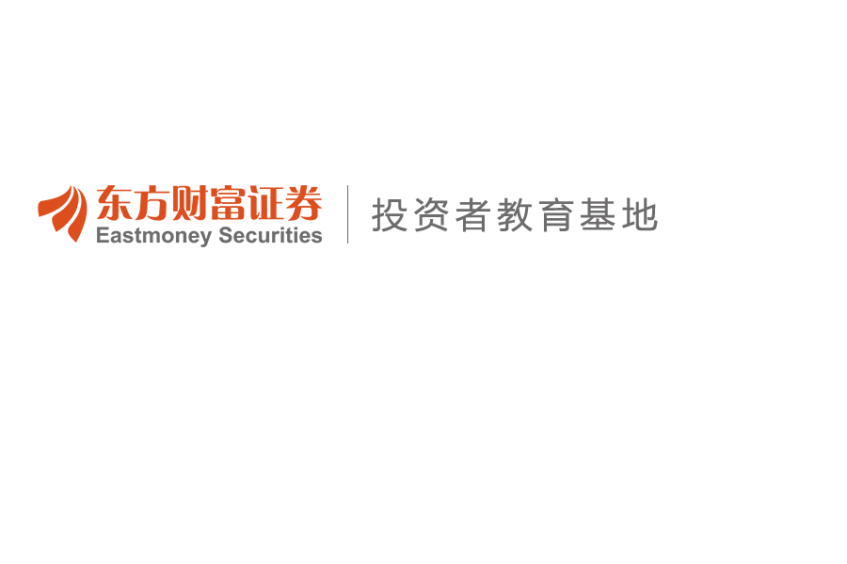
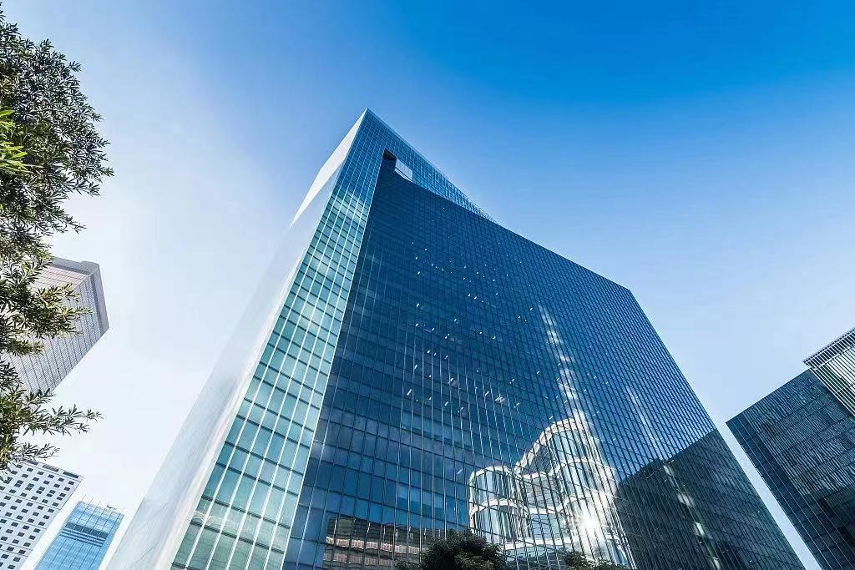
中学金融史
主讲人：XXX
营业部：XXX
日 期：XX年XX月XX日
温馨提示：理性投资 远离非法证券活动 7x24小时客服热线：95357

Slide 2
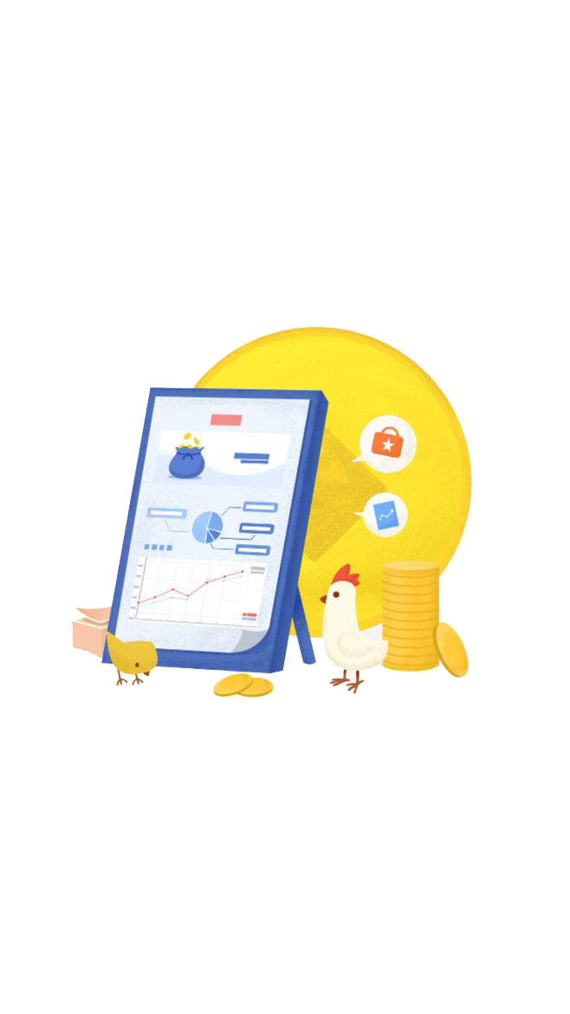
小明的一天
早上8:00：小明打开电视，早间新闻正在披露央行今日开展1000亿元7天期逆回购。
早上10:00：小明在便利店自助买单，在摄像头面前识别人脸，“滴”，成功地完成了一笔交易。
下午2:00：小明打开天天基金APP，在账户里认购明星基金经理新发的基金。
下午4:00：小明为出国深造做准备，到中国银行柜台，咨询外汇牌价。
生活中处处有金融！

Slide 3
目
录
1
金融行业概述
2
证券行业发展历程
CATALOGUE
3
证券投资的种类和主体
4
证券市场参与及风险
5
金融业的发展与意义

Slide 4
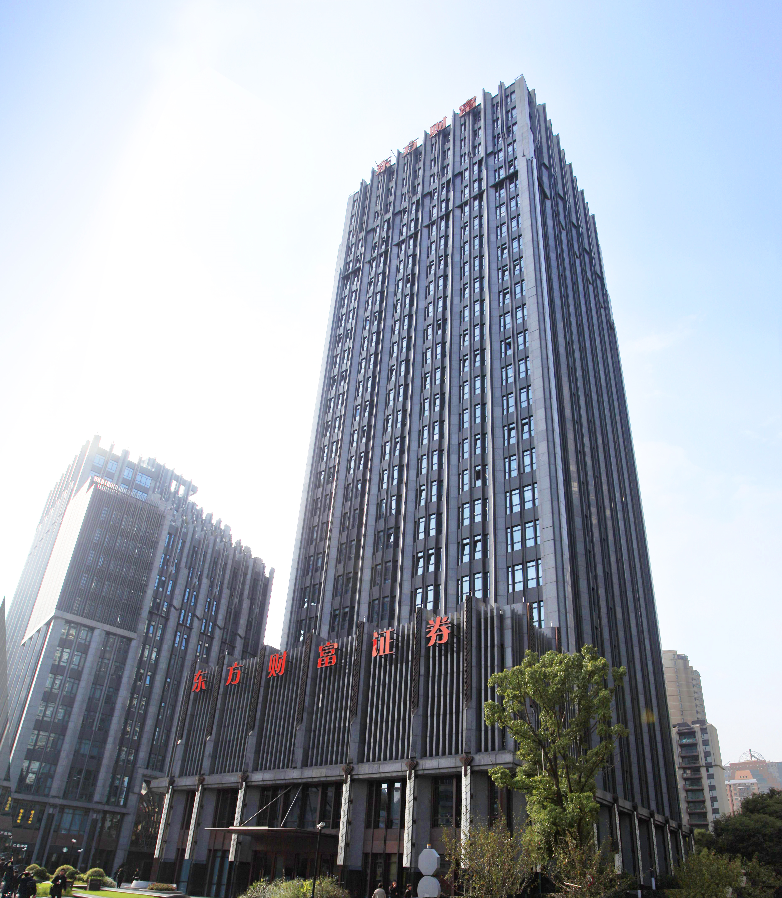
01
金融行业概述

Slide 5
1.1金融的定义
金融是货币资金融通的总称，是指市场主体利用金融工具将资金从资金盈余方流向资金稀缺方的经济活动；
货币的发行与回笼
金银、外汇
的买卖
存款的吸收与付出
有价证券的
发行与转让
贷款的发放与回收
保险、信托、
国内、国际
的货币结算

Slide 6
1.2金融机构
银行
信托投资公司
保险公司
证券公司
投资基金
信用合作社
财务公司
金融资产管理公司
邮政储蓄机构
金融租赁公司
证券、金银、外汇
交易所

Slide 7
1.3国内金融行业发展历程
1978-1992
改革开放前期，金融体系初步形成
✓各类专业金融机构恢复建立
✓金融市场初步形成
✓金融监管体系得到重建
发展历程
1992-2012
市场经济建设时期，金融改革全面推进
✓推进商业银行改革
✓建设多层次资本市场体系
✓形成分业监管体系
2012-至今
金融业高质量发展
✓多层次资本市场体系得到完善
✓“一委一行两会”协同监管模式
✓金融业对外开放力度加大

Slide 8
1.4金融行业的现状
✓金融体系日益成熟，金融市场发展规模和基础设施达到全球领先水平；
✓监管体系逐步完善，风险得到明显遏制；
✓金融开放水平逐步提升，人民币国际化进程也在逐步加快。
市场 | 现状
债券市场 | 以银行间债券市场为主导，辅以交易所市场、商业银行柜台市场的多层次债券市场体系
股票市场 | 集场内主板、科创板、创业板和场外新三板、区域性股权交易市场为一体的多层次股权市场体系
保险市场 | 功能相对健全、覆盖居民生活广泛、风险分担机制健全的保险市场体系
货币市场 | 以同业拆借市场为核心，并有票据市场、回购市场等多元化的货币市场体系
外汇市场 | 实行银行结售汇制度，建立了全国统一的银行间外汇市场

Slide 9
1.5金融行业面临的挑战
金融风险仍需警惕
积极应对不良资产反弹、严密防范影子银行、整治各类非法公开发行证券行为、防范金融衍生品投资风险、警惕各种“庞氏骗局”。
我国的金融体系仍以间接融资为主
银行依然占据主导地位，当前直接融资占比仍不能满足经济高质量发展要求，服务实体和民生的方式仍待优化。
外部挑战愈加复杂
我国综合国力的提升和资本市场不断开放，贸易摩擦和政治摩擦有向“金融战”演进的风险，全球资本流动对于我国金融业发展带来了更多的不确定性，风险也更具隐蔽性。

Slide 10
02
证券行业发展历程

Slide 11
2.1证券行业发展历程
证券市场的产生背景
01
证券市场的产生，首先是股份制度的产生和发展。股份制是证券市场经济发展的必然产物。
随着人类社会分工的日益发达、社会化大生产逐渐取代了自给自足的小生产。无论是生产者自身的资本积累，还是有限的借贷资本，都难以满足企业从事社会化大生产所需要的巨额资金，于是股份公司和股份制制度应运而生。
02

Slide 12
2.1证券行业发展历程
最早股份公司
荷兰
英国
具有法人地位
这些公司通过募集股份资本而建立，具有明显的股份公司特征
成立董事会
股东大会是公司最高权力机构
按股分红；实行有限责任制

Slide 13
2.1证券行业发展历程
英国开始工业革命，股份制起到了重要的作用。随着工业革命向其他国家扩展，股份制也传遍了世界。
美国产生了一大批靠发行股票和债券筹资的筑路公司、运输公司、采矿公司和银行，股份制逐步进入了主要经济领域。
18世纪下半叶
19世纪 中叶
19世纪后半叶，股份制传入日本和中国。1873年成立了轮船招商局，发行了中国最早的股票。
1914年中国当时的北洋政府颁布证券交易所法，1917年成立了北京证券交易所。
20世纪后半叶
19世纪后半叶

Slide 14
2.2海外证券市场发展阶段
20世纪前30年，美、英等国股份公司迅速增加，股票市场规模和筹资能力迅速扩大。1929年，资本主义国家发生了严重的金融危机，各国股票市场相继出现了暴跌。
自由放任阶段
1929年经济危机后，各国政府对股票市场开始全面加强法制规范化建设。美国成立证券交易管理委员会，对股票市场进行监督管理，证券市场逐渐得到规范和发展。
海外证券市场
法治建设阶段
20世纪70年代之后，西方工业发达国家经济不断提高，各发展中国家经济的蓬勃兴起，以及现代电脑、通信和网络技术的进步，证券市场步入了迅速发展的阶段。
迅速发展阶段

Slide 15
2.3 中国证券市场的发展阶段
第⼆阶段：
全国统⼀监管市场的形成
第四阶段：
深化改革和规范发展
第⼀阶段：
中国证券市场的建立
第五阶段：
多层次资本市场的建立和完善发展
第三阶段：
依法治市和市场结构改革

Slide 16
03
证券投资的种类和主体

Slide 17
3.1证券投资的种类（性质）
权益类投资
固定收益类投资
具有较为稳定的收益特征，风险较低，除非是发生了突发信用违约风险以及流动性风险，否则，一般情况下都能够获得固定的预期收益。
其价格的波动性较大，风险收益特征具有较高的不确定性，可能赚的很多，也可能亏得很彻底。
衍生品投资
另类投资
具有较高的资金杠杆性，同样的资金可能被放大至十几倍或者是几十倍等比例。
并无明确具体的定义，“另类”既可以体现在投资标的资产上和投资策略上，也可以体现在投资的组织形式上。
本课件内容，不构成直接操作建议；请投资者谨慎斟酌，市场有风险，投资需谨慎。

Slide 18
3.2证券投资五大种类
股票
债券
期货
证券投资基金
证明股东所持股份的凭证；
包含有经济利益，且可以上市流通转让。
属于有价债券；
一种虚拟资本；
债券是债权的表现。
本质上是远期商品买卖合同；
期货必须到期交割。
以集资的方式集合资金用于证券投资；
利用信托关系进行证券投资；
是一种间接的证券投资方式。
权证
发行人与持有者之间的一种权利契约。
本课件内容，不构成直接操作建议；请投资者谨慎斟酌，市场有风险，投资需谨慎。

Slide 19
3.3证券市场的主体
证券发行人
投资者
证券市场上发行证券的单位
证券市场买卖者，也是证券融资方式的资金供给者
证券中介机构
证券交易场所
证券市场的主体
为证券发行和交易提供服务的各种中介机构
为证券发行和交易提供场所和设施的服务机构
证券自律性组织
证券监管机构
通常是指证券业行业协会
代表政府对证券市场进行监督管理的机构
本课件内容，不构成直接操作建议；请投资者谨慎斟酌，市场有风险，投资需谨慎。

Slide 20
04
证券市场参与及风险

Slide 21
4.1证券市场参与
如何参与证券市场投资
01
确定证券投资政策
进行证券投资分析
02
03
组建证券投资组合
对证券投资组合进行修正
04
05
投资组合业绩评估
本课件内容，不构成直接操作建议；请投资者谨慎斟酌，市场有风险，投资需谨慎。

Slide 22
4.1证券市场参与
如何参与证券市场投资
筹措投资资金
了解金融资产的
特性
构建投资组合
自有资金
借入资金
性质、期限、有无担保、收益高低、支付情况、风险大小及内容等
02
04
分散风险
01
确定投资策略
03
分析投资对象
05
收益
风险
真实价值
用基本分析、技术分析和组合理论
本课件内容，不构成直接操作建议；请投资者谨慎斟酌，市场有风险，投资需谨慎。

Slide 23
4.2证券市场风险
证券投资的风险分析
信用风险
利率风险
系统性风险
通货膨胀风险
风险
非系统性风险
市场风险
期限风险
本课件内容，不构成直接操作建议；请投资者谨慎斟酌，市场有风险，投资需谨慎。

Slide 24
4.2证券市场风险
证券投资的应对策略
关注国家
政策、法规
证券发行企业
财务分析及考察
采取组合
证券投资
减少投机性投资
理性的投资必须要先了解清楚证券发行企业的具体情况，盲目投资是不可取的
政策风险是系统风险中
较为重要的因素
通过组合证券投资可以分散证券投资的非系统风险
选择正确的投资方式和投资时机，不可盲目跟风投资
本课件内容，不构成直接操作建议；请投资者谨慎斟酌，市场有风险，投资需谨慎。

Slide 25
05
金融业的发展与意义

Slide 26
5.1金融的发展
金融行业未来发展趋势
01
居民财富配置向资本市场倾斜
03
金融科技应用范围扩大，效能明显提升
直接融资占比提升和注册制改革重塑金融业
金融业持续高水平开放，金融机构国际化竞争力加强
04
02

Slide 27
5.2金融对经济的意义
1.金融在现代经济中具有核心地位。
2.金融是现代经济中调节宏观经济的重要杠杆。
3.在现代经济生活中，货币资金作为重要的经济资源和财富，成为沟通整个社会经济生活的命脉和媒介。

Slide 28
06
互动答疑

Slide 29
互动交流
1、下列从事金融活动的机构有哪些？( )
A、银行
B、信托投资公司
C、保险公司
D、证券公司
E、 投资基金
答案：ABCDE
奖品三
奖品六
奖品二
奖品四
奖品五
奖品一

Slide 30
互动交流
2、金融行业发展历史可以分成以下哪几个阶段( )
A、1978年以前
B、1978年-1992年
C、1992年-2012年
D、2012年-至今
答案:BCD
奖品三
奖品六
奖品二
奖品四
奖品五
奖品一
本课件内容，不构成直接操作建议；请投资者谨慎斟酌，市场有风险，投资需谨慎。

Slide 31
互动交流
3、上海证券交易所是在哪一年成立的？( )
A、1990年
B、1991年
C、1992年
D、1993年
答案：A
奖品三
奖品六
奖品二
奖品四
奖品五
奖品一
本课件内容，不构成直接操作建议；请投资者谨慎斟酌，市场有风险，投资需谨慎。

Slide 32
互动交流
4、证券市场的主体包括哪些？( )
A、证券发行人
B、投资者
C、中介机构
D、交易场所以及自律性组织和监管机构等
答案：ABCD
奖品三
奖品六
奖品二
奖品四
奖品五
奖品一
本课件内容，不构成直接操作建议；请投资者谨慎斟酌，市场有风险，投资需谨慎。

Slide 33
互动交流
5、下列哪些选项属于金融行业未来发展趋势？( )
A、 直接融资占比提升和注册制改革重塑金融业
B、 居民财富配置向资本市场倾斜
C、 金融业持续高水平开放，金融机构国际化竞争力加强
D、金融科技应用范围扩大，效能明显提升
答案：ABCD
奖品三
奖品六
奖品二
奖品四
奖品五
奖品一
本课件内容，不构成直接操作建议；请投资者谨慎斟酌，市场有风险，投资需谨慎。

Slide 34
中国投资者网
中国投资者网站是中国证监会管理的公益网络服务平台
网址：www.investor.org.cn
资讯速递
权益维护
2
权威信息发布、市场资讯、政策解读以及国际交流
投资者权益知识、维权服务、调解服务以及行权服务
1
主要内容
3
知识普及
互动专区
4
丰富的金融知识、投教课堂、风险揭示、投资者教育基地
投资者调查、投资者联络专区以及在线服务
本课件内容，不构成直接操作建议；请投资者谨慎斟酌，市场有风险，投资需谨慎。

Slide 35
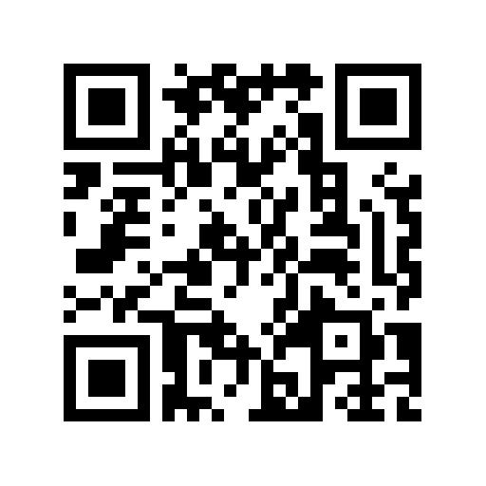
东方财富证券（互联网）投资者教育基地
基地网址：edu.18.cn
西藏自治区省级互联网投资者教育基地，内设财富书院、投教活动、视频专区、模拟交易、权益维护五大基础板块和一个西藏特色板块，为投资者持续提供热点业务规则、视频课程、风险案例等内容，是一个集理论与实践于一体的投资者教育服务平台。
西藏金融展览馆
微信公众号二维码
参观地址：西藏自治区拉萨市城关区藏大东路10号西藏大学（纳金校区）珠峰研究院二楼
基地占地面积为885平方米，内设12个展示区域。投教基地重点突出科技、现代、可视化等元素结合西藏金融发展历史和特点，展厅布局具有独特性和个体性，全方位呈现“开放、融合、教育、沟通”的文化与功能。基地可同时容纳300人在现场进行参观学习、模拟交易、互动体验、培训交流等。
东方财富证券（上海财经大学）投资者教育基地
参观地址：上海市杨浦区纪念路8号5号楼1楼（上海财经大学国家大学科技园内）
基地占地面积300余平方米，是东方财富证券和上海财经大学合作共建的投资者教育基地，旨在为投资者提供丰富的金融知识、财经资讯，举办投资者培训、交流活动，加强证券公司、学校、学生、投资者的互动沟通，提高高校学生就业能力，提升社会公众的金融素养。
活动调查问卷
True mastery of any skill takes lifetime.
本课件内容，不构成直接操作建议；请投资者谨慎斟酌，市场有风险，投资需谨慎。

Slide 36
声明
本课件内容仅为投资者教育之目的，东方财富证券力求本材料信息准确可靠，但对这些信息的准确性或完整性不作保证，亦不对因使用该等信息而引发的损失承担任何责任。
更多关于投资者教育的相关信息，请登录东方财富证券投资者教育专栏（edu.18.cn）或微信公众号“东方财富证券”。

Slide 37
THANK YOU!
感谢您的聆听，祝您投资愉快！
链接人与财富为用户创造更多财富
7x24小时客服热线：95357

